Slide 1
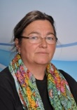
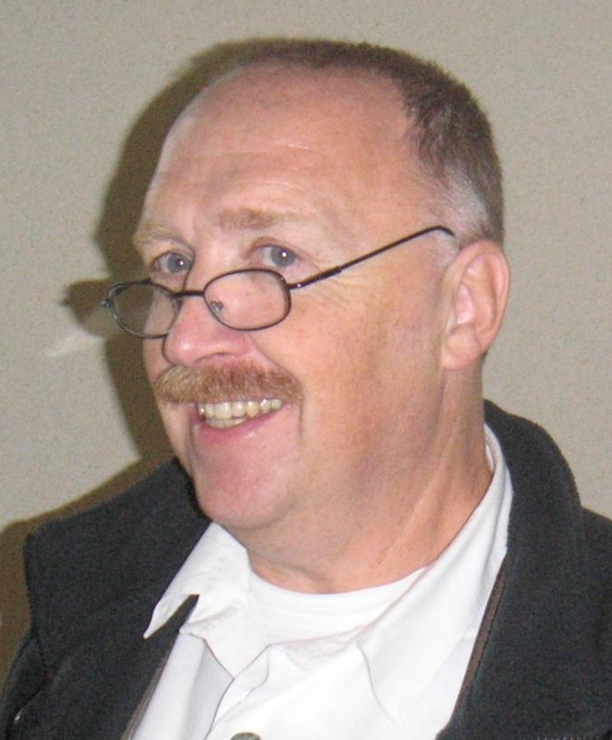
Elternsprechtag
Mag.
Renate SCHRAMM
OStR. DI Dr.
Peter FRÖHLING

